Slide 1
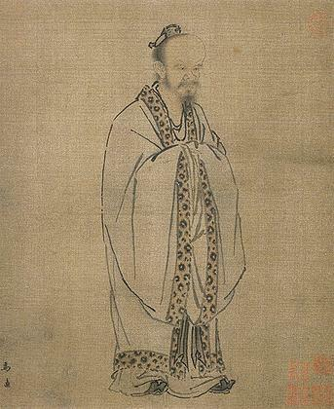
1998年1月，世界诺贝尔奖获得者在巴黎集会，发表宣言：“人类要在21世纪生存下去，必须回头2500年，去吸取孔子的智慧。”

Slide 2
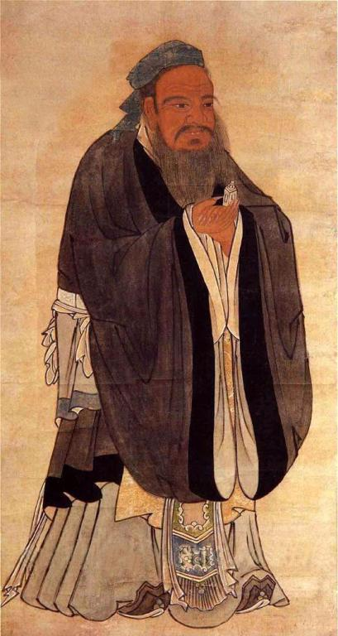
孔子，春秋末期思想家、政治家、教育家，儒家学派的创始者，名丘，字仲
尼。鲁国人。教育
上,开创私学,做到有教无类,因材施教。相传有弟子三千，贤者七十二。晚年致力于整理“六经”等古代文献。

Slide 3
君子之接如水，小人之接如醴。
孔子格言
玉不琢,不成器;人不学,不知道。
人无远虑，必有近忧。
工欲善其事，必先利其器。
己所不欲，勿施于人。
鸟之将死，其鸣也哀；人之将死，其言也善。
非礼勿视，非礼勿听，非礼勿言，非礼勿动。
唯女子与小人为难养也，近之则不孙，远之则怨。

Slide 4

《诗》
《书》
《礼》
《易》
《乐》
《春秋》

Slide 5

《论语》是孔子写的？
记录孔子及其弟子言行的语录体散文集,
是儒家思想的经典著作。北宋时，朱熹将
《大学》《中庸》《论语》《孟子》编在一
起，称为“四书”。

Slide 6
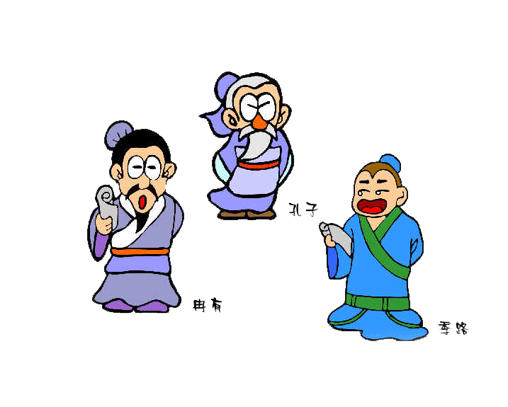
季氏将伐颛臾

Slide 7
解题：季氏?将伐颛臾?
        关键词语是：
将伐
将：说明尚未实现，可以劝阻；如果可以劝阻而不
加努力，于理不通，于情不合。
伐：攻打，明目张胆，在本文中有以大欺小、以强
凌弱的意思，所以“季氏伐颛臾”是非正义的事。

Slide 8
思考：本文的对话是在什么情况或者背景下发生的？
季氏将伐颛臾
时代背景

Slide 9
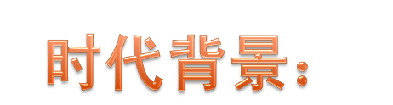
当时的鲁国，政治上处于动荡变革之中，鲁
桓公的后代季孙、孟孙、叔孙三大家族把持鲁国朝政，而王室日趋衰败，这种情况到孔子生活的时期一直持续了一百六七十年之久，历史上被称为“三桓犯上”这其中，季氏的势力最大，他之所以要讨伐颛臾，一是贪其土地，二是担心颛臾对自己的势力构成威胁。当时孔子的徒弟冉有、季路都在季氏门下，而且都参与了出征前的筹划，也就是在这个时候，两人把这个消息告诉了孔子，由此引出了孔子和两位弟子的对话。

Slide 10
思考：孔子与冉有、季路的对话从
哪句开始？
——季氏将有事于颛臾
古义：有军事行动
今义：有事情
句式：状语后置倒装句
于颛臾有事

Slide 11
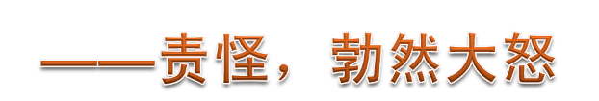
思考：当听到“季氏将有事于颛臾”的消息，孔子有何反应？
“求！无乃尔是过与？”
无乃……与：恐怕……吧。
尔是过：责备你，宾语前置（疑问句）

Slide 12
思考：孔子为什么反对讨伐颛臾？
省略句：昔者先王以之为东蒙主
①昔者先王以为东蒙主
——不可伐
②且在邦域之中矣
——不必伐
③是社稷之臣也
——不当伐
判断句

Slide 13
何以伐为？
何以……为？
——固定搭配，表反问语气。

Slide 14
思考：针对孔子的批评，冉有自我辩解：“夫子欲之，吾二臣者皆不欲也。”孔子当即给予反驳。如何反驳？引用了哪些话？用了哪些比喻？
何，疑问句宾语前置。
引用周任的话：“陈力就列，不能者止”。
用比喻：
A．危而不持，颠而不扶，则将焉用彼相矣？
B．虎兕出于柙，龟玉毁于椟中，是谁之过与？
转折

Slide 15
陈力就列，不能者止
陈：施展。力：才能。就：走向，
这里是担任的意思。列：位，职务
止：不去。
翻译：能施展才能就充任职位，
否则就不要去（当那个官）。

Slide 16
虎兕出于柙，龟玉毁于椟中，是谁之过与？
状语后置：虎兕于柙出，龟玉于椟中毁

Slide 17
思考：对讨伐颛臾一事冉有、季路真的是“皆不欲”吗？
并列
冉有曰：“今夫颛臾，固而近于费，今不取，后世必为子孙忧。”
翻译：颛臾城墙坚固，而且离费地很近，现在不把它占领，日后一定会给子孙留下祸害。

Slide 18
思考：冉有前后矛盾的两句话表明了
冉有心口不一，对此，孔子的态度如
何？
“君子疾夫舍曰欲之而必为之辞”
疾：痛恨、讨厌。舍曰：避而不谈。

Slide 19

思考：孔子在政治上主张什么，反对什么呢？
对内：做到均安民和。（“均无贫，和无寡，安无倾”）
对外：“修文德以来之”“既来之，则安之”，反对战争。
使动用法

Slide 20
祸起萧墙：
指祸乱发生在家里；比喻内部发生祸乱。
萧墙：指的是古代的一种摆在室内的家具
——屏风（萧墙是古代国君宫殿大门内（或者大门外）面对大门起屏障作用的矮墙，
又称“塞门”；萧墙的作用在于遮挡视线，
防止外人向大门内窥视）。

Slide 21
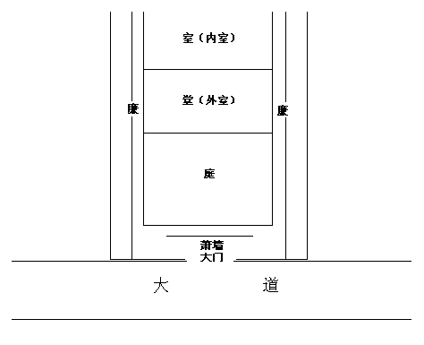
古人一般房屋建筑结构

Slide 22
主题：
本文通过孔子与弟子的对话，表明孔子反对战争，坚持礼治，施行文德的“仁政”思想和主张，体现了孔子丰富的政治经验和深刻的政治眼光。

Slide 23
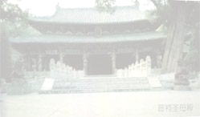
文章结构
不可伐
孔子反对讨伐颛臾：
不必伐
不当伐
孔子驳斥冉有的观点
均
和
孔子提出自己的观点：
安
修文德

